Slide 1
Besøgsservice på Institut for Matematik
Af Kathrine Tang Riewe, Koordinator

Slide 2
Tilbud til de enkelte elever
Studerende for en dag
http://scitech.au.dk/formidling-og-museer/til-skoler-og-gymnasier/tilbud-til-gymnasieelever/bliv-studerende-for-en-dag/tilmelding/
Studiepraktik
https://www.studiepraktik.nu/
U-days
https://udays.dk/
SubUniversity
http://www.au.dk/subuniversity/

Slide 3
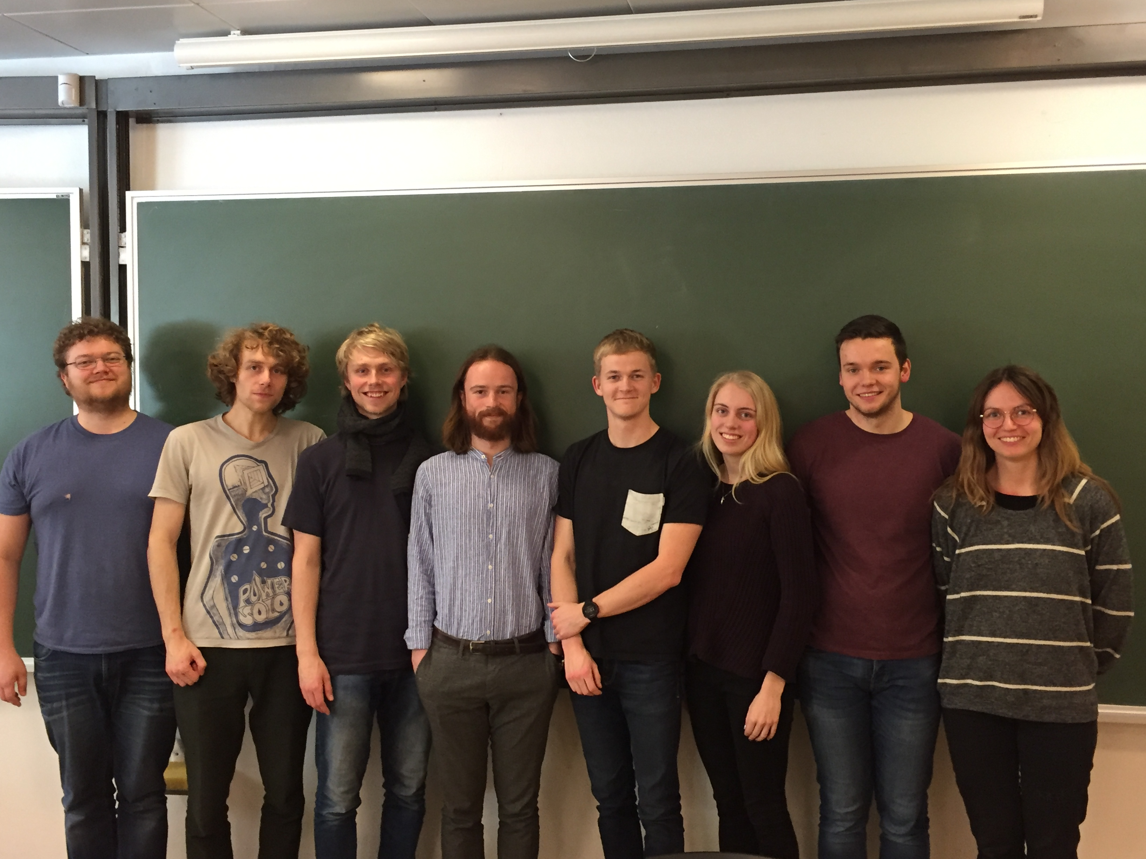
Hvad er besøgsservice?
Vi en gruppe studerende
Fra alle årgange
Både fra Matematik, Matematik Økonomi og Statistik
Ansat til at levere foredrag om matematiske emner

Slide 4
Tilbud til gymnasieklassen
Book et besøg på Institut for Matematik
Ta’ din gymnasieklasse med på instituttet og få en inspirerende dag.
Vi skræddersyer programmet til jer ☺
Vi tilbyder foredrag, opgaveregning, rundvisning og oplæg op studielivet.
Book online
http://math.au.dk/samarbejde/besoegsservice/
Det er GRATIS!

Slide 5
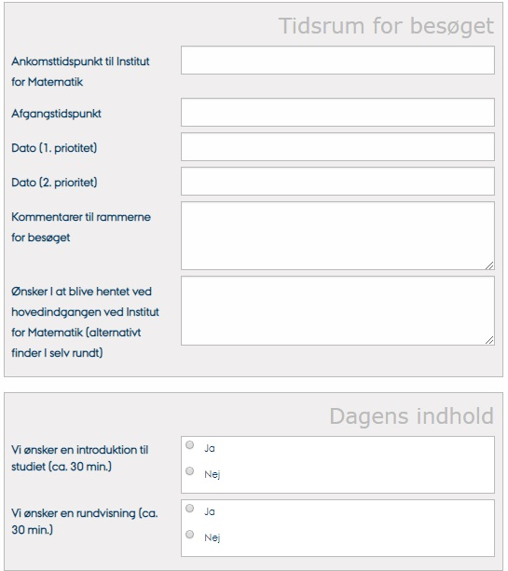

Slide 6
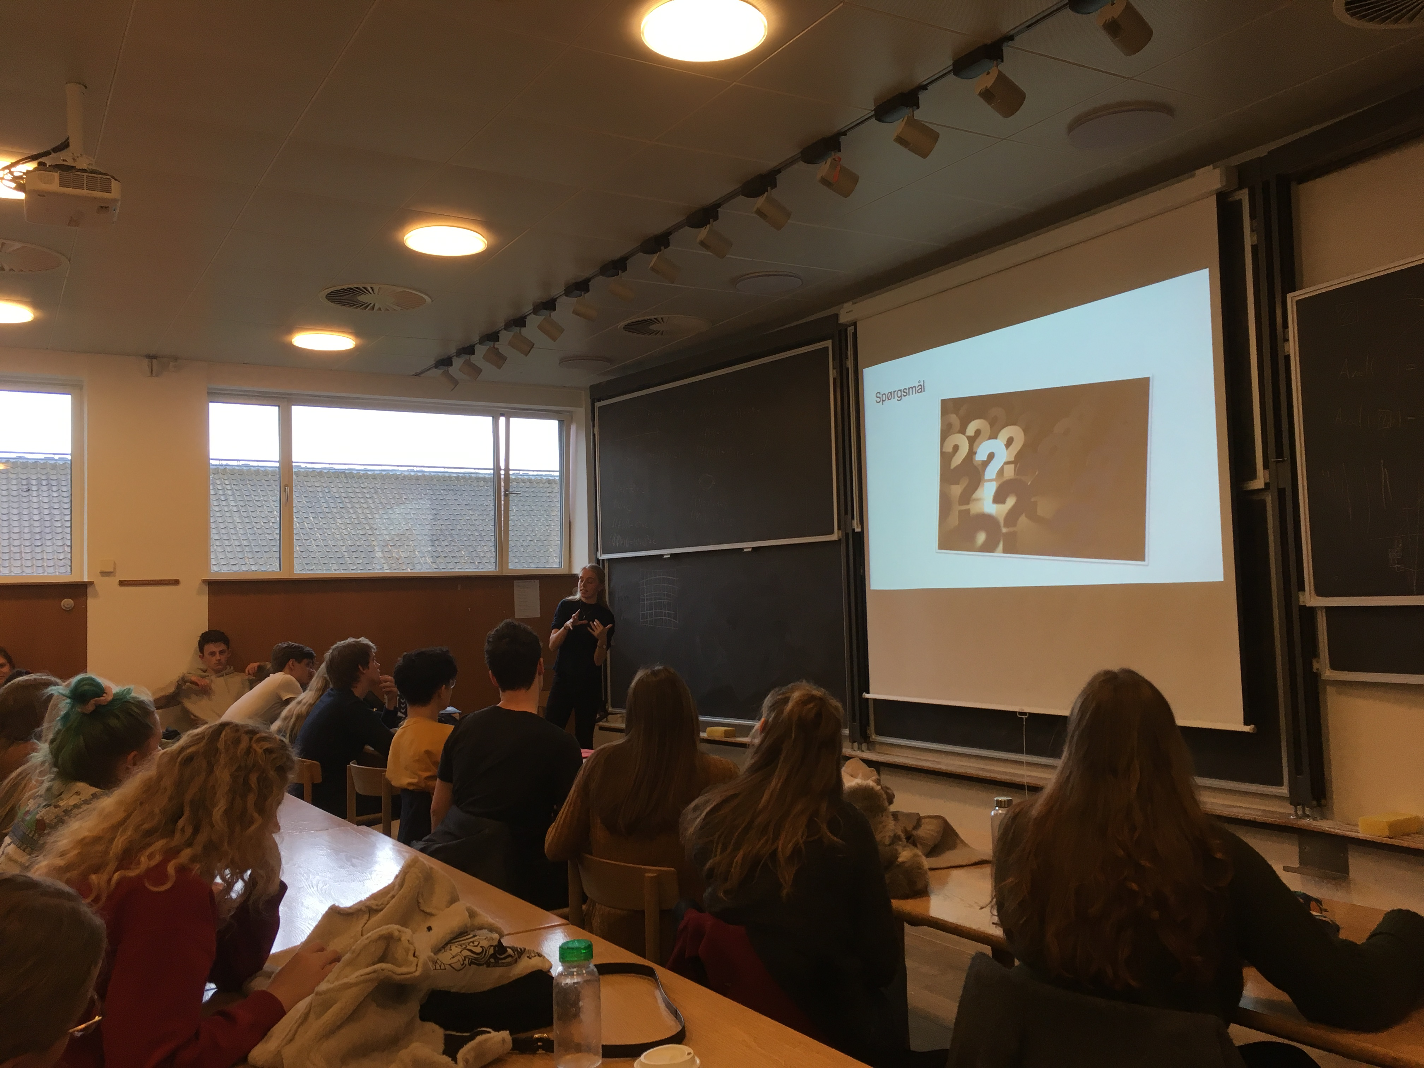
Eksempler på oplæg
Fraktaler
Primtal
Komplekse tal
Simplex algoritmen
Knudeteori
Kryptologi
Uendelighedsbegrebet
Vi modtager også gerne forslag til nye emner ☺

Slide 7
Tak for jeres tid
Spørgsmål og/eller forslag kan skrives til tang@math.au.dk

